Slide 1

KEPEMIMPINAN -1
Kepemimpinan
Peran Kepemimpinan
Fungsi Kepemimpinan
Tipe Utama Kepemimpinan
Gaya Kepemimpinan
Hal-hal Yang Harus Dimiliki Pemimpin
Zulkarnain Lubis

Slide 2
Setiap kalian adalah pemimpin, dan setiap pemimpin akan dimintai pertanggungjawaban atas kepemimpinannya
(Rasulullah saw)
Leadership is action not a position
Leadership is a choice
Kepemimpinan adalah pengaruh

Slide 3

KEPEMIMPINAN
Kegiatan mempengaruhi peri-laku orang banyak, agar mau bekerja sama untuk mencapai tujuan tertentu.
Kemampuan untuk mempengaruhi dan mengarahkan tingkah laku orang lain, bawahan atau kelompok serta kemampuan atau keahlian khusus dalam bidang yang diinginkan oleh kelompoknya untuk mencapai tujuan organisasi atau kelompok.
Elemen Kepemimpinan:
  Leaders-Followers
  Influence
  Organizational Objectives
  Change
  People

Slide 4

Dalam proses tersebut seorang pimpinan membimbing, memberi pengarahan, mempengaruhi perasaan dan perilaku orang lain, serta menggerakkan orang lain itu untuk bekerja menuju sasaran yang diingini bersama.

Slide 5
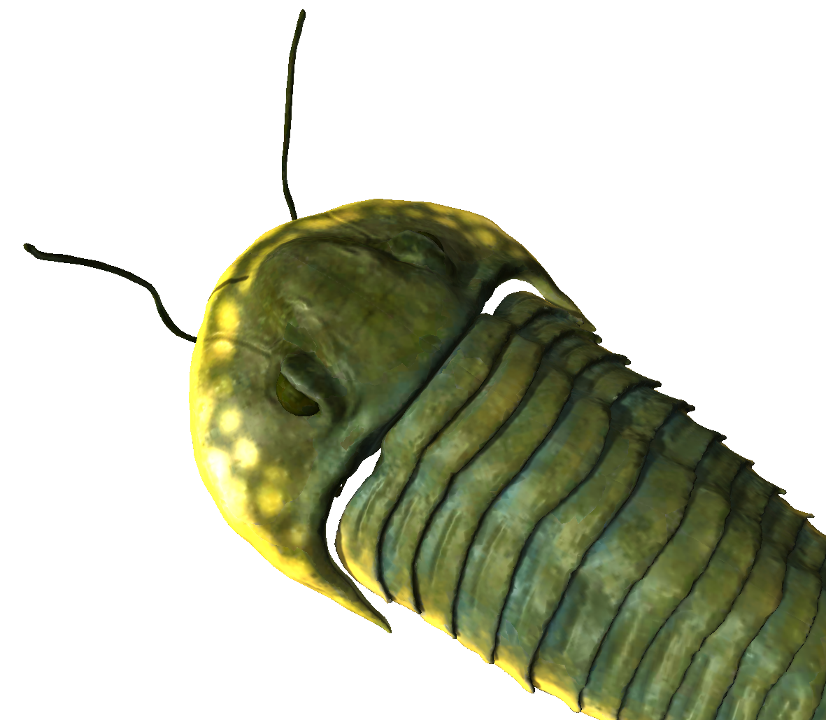
Peran Kepemimpinan
Menentukan tujuan dan sasaran organisasi yang dipimpin
Merencanakan program yang disetujui semua pihak, bagaimana mencapai sasarannya, darimana memulai dan dimana harus berhenti
Memberikan pengarahan yaitu menjelaskan rencana dan tujuan, kenapa dipilih sesuatu cara untuk mencapai sasaran
Mengawasi dan memantau semua pekerjaan yang sedang berlangsung
Mengadakan evaluasi dan umpan balik untuk melakukan yang lebih baik kemudian

Slide 6

Fungsi Kepemimpinan
Penentu Arah
Wakil dan Juru Bicara
Komunikator
Mediator
Integrator

Slide 7
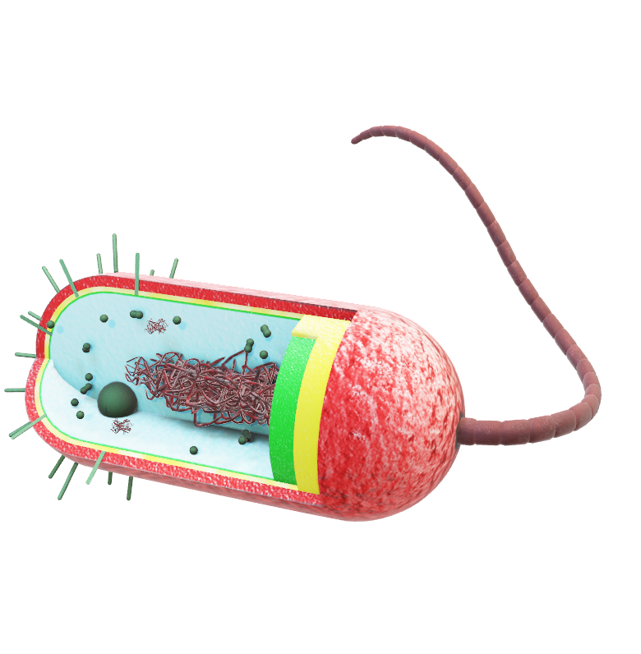
enam tipe utama kepemimpinan
kepemimpinan otoriter
kepemimpinan militeristik
kepemimpinan paternalistik
kepemimpinan kharismatik
kepemimpinan laissez faire
kepemimpinan demokratis.

Slide 8
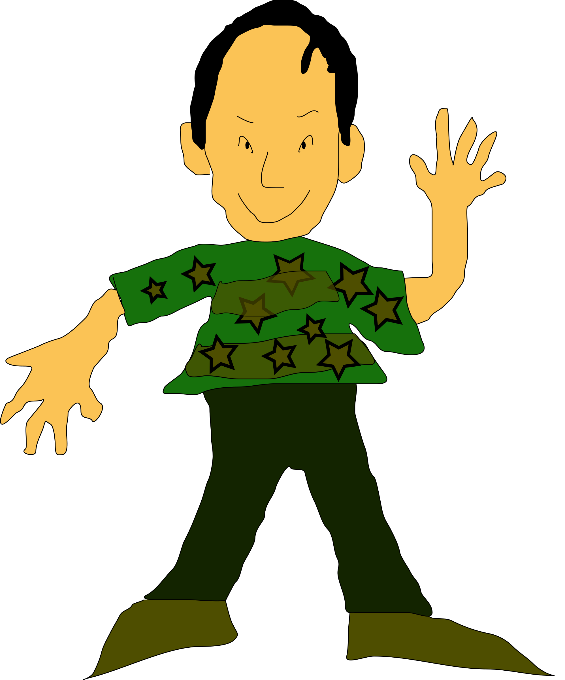
Kepemimpinan yang Bersifat Otoriter
Muncul atas keyakinan pemimpin bawahan
  fungsi dan perannya adalah memerintah, mengatur dan mengawasi anggota kelompoknya
  merasa bahwa statusnya berbeda dan lebih tinggi dari pada kelompoknya
  ia menempatkan diri di luar dan di atas kelompoknya.
Keuntungannya, disiplin dapat dikontrol dengan baik dan semua pekerjaan dapat berlangsung secara tertib dan teratur.
Kelemahannya, staf atau kelompok tidak dapat berkembang dengan baik karena kurang atau tidak mendapat kesempatan untuk ikut berpartisipasi dalam pengambilan keputusan.

Slide 9

Kepemimpinan yang Bertipe Militeristik
memiliki disiplin tinggi dan biasanya menyukai hal-hal yang formal
menerapkan sistem komando dalam menggerakkan bawahannya
menggunakan pangkat dan jabatan dalam mempengaruhi bawahan untuk bertindak
sukar menerima kritikkan dari bawahan
menggemari upacara- upacara untuk berbagai acara dan keadaan
keuntungannya, tegas dan tidak memiliki keraguan dalam bertindak serta mengambil keputusan, bawahan memiliki disiplin yang tinggi serta merasa aman dan terlindungi
suasana cenderung kaku karena lingkungan yang formal, susah memperoleh saran dan masukan dari bawahan, serta bawahan merasa tertekan dan tidak nyaman

Slide 10

Kepemimpinan yang Bersifat Paternalistik
memiliki sifat kebapakan dan bersikap melindungi bawahannya
menganggap bawahan tidak bisa bersifat mandiri dan perlu dorongan dalam melakukan sesuatu
memiliki sifat merasa serba tahu sehingga jarang memberikan kesempatan pada bawahan untuk mengambil keputusan
kurang memberikan kesempatan kepada bawahannya untuk mengembangkan daya kreasi dan fantasinya
Kelebihannya, bersikap tegas dalam mengambil keputusan, merasa aman karena merasa dilindungi
Kelemahannya, bawahan kurang memiliki inisiatif untuk bertindak, keputusan yang diambil tidak berdasarkan musyawarah bersama, dan daya imajinasi serta kreativitas bawahan cukup rendah

Slide 11

Kepemimpinan Bersifat Kharismatik
memiliki energi dan daya tarik yang luar biasa untuk dapat mempengaruhi orang lain
belum dapat dipastikan sebab- sebab mengapa seorang pemimpin memiliki kharisma
memiliki pengikut yang jumlahnya besar
sifat kharismatik yang dipercayai sebagai karunia dari Tuhan
bisa dilihat dari cara berbicara, berjalan, maupun bertindak.
Kelebihannya, mudah mengkomunikasikan visi dan misi secara jelas, mudah membangkitkan semangat bawahan, danmampu mendapatkan pengikut dengan masa yang besar
Kelemahannya, mudah mengambil keputusan yang beresiko, cenderung berkeyakinan bahwa apa yang dilakukan pasti benar, ketergantungan yang tinggi sehingga susah untuk regenerasi

Slide 12

Kepemimpinan yang Laissez Faire
Pemimpin berkeyakinan bahwa perannya hanya mendampingi dan melayani apabila diperlukan
Ia merasa fungsinya adalah
sebagai penasehat dan pemberi petunjuk
Kelemahannya, anggota kelompok tidak berkembang karena tidak mendapat bimbingan dan pengarahan yang cukup.

Slide 13

Kepemimpinan yang Demokratis
pemimpin berkeyakinan ,perannya ialah mendorong, membimbing, menghimpun semua kekuatan kelompok secara maksimal dan bekerja sama dengan kelompok dalam rangka mencapai tujuan bersama
Ia merasa harus menggerakkan kelompok ke arah pencapaian tujuan
menyadari bahwa kekuatan kelompok adalah keseluruhan dari kekuatan-kekuatan anggotanya
Ia akan meningkatkan kualitas kelompoknya, melalui peningkatkan kualitas setiap anggota kelompoknya
prinsip utama ialah mengikutsertakan semua orang dalam proses penetapan dan penentuan strategi dalam usaha pencapaian tujuan bersama

Slide 14
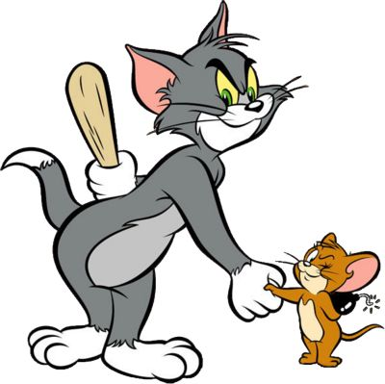
Gaya Kepemimpinan
  Kombinasi dari sifat, keterampilan, dan perilaku pemimpin yang dipergunakan pada saat interaksi dengan pengikutnya
  Cara yang diambil seseorang dalam rangka mempraktekkan kepemimpinanannya
  Perilaku atau cara yang dipergunakan pemimpin dalam mempengaruhi para pengikutnya

Slide 15
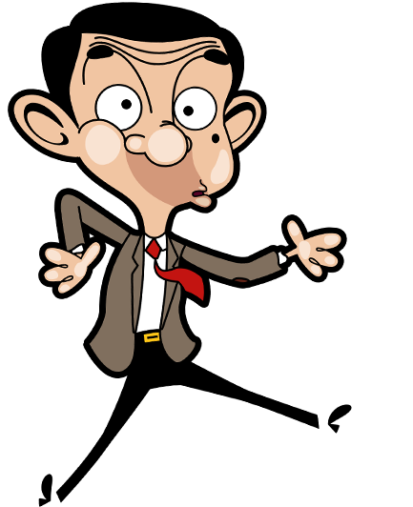
Enam Style (Gaya) Kepemimpinan
Coercive (bersifat memaksa), Mengharapkan kepatuhan mutlak
Authoritative (bersifat memerintah), Memobilisasi orang-orang sesuai visi
Affiliative (kebersamaan dan menjaga harmoni), Menciptakan harmoni dan membangun ikatan emosional
Democratic (bersifat demokratis), Membuat consensus melalui partisipasi anggota
Pacesetting (penentu), Menuntut kinerja dengan standar tinggi
Coaching (kepelatihan), Membangun manusia untuk masa depan
Selain coercive dan pacesetting, secara konsisten mempunyai efek positif terhadap hasil dan suasana organisasinya

Slide 16

Hal-hal yang Harus Dimiliki Pemimpin
Karakter Kuat Seorang Pemimpin
Memiliki Visi dan Misi yang Jelas dan Detail
Menggiring Tanpa Paksaan
Efektif dan Efisien dalam Berkomunikasi
Pimpinan yang Antisipatif terhadap Masalah
Sukses Memberdayakan Tim
Menggapai Kesuksesan Berikutnya

Slide 17
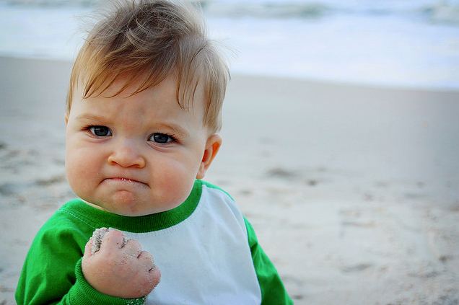
Karakter Kuat Seorang Pemimpin
Karismatik
Memiliki Integritas
Menggunakan Kekuasaan Sesuai Porsinya
Komitmen Tinggi
Memiliki Ketenangan
Bersikap Adil
Beretika
Penuh Tanggung Jawab
Kepercayaan Diri Tinggi
Tidak Takut Perubahan
Berani Berkorban
Menjunjung Tinggi Kejujuran
Disiplin
Memandang dari Sudut Lain
Berwibawa
Keinginan untuk Memimpin
Proaktif
Objektif dalam Menilai

Slide 18
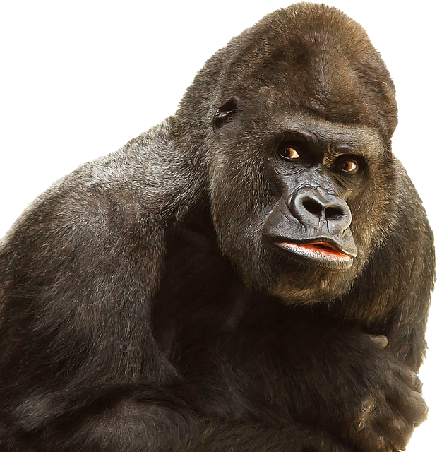
Memiliki Visi dan Misi yang Jelas dan Detail
Fokus terhadap Tujuan
Orientasi untuk Melayani
Orientasi pada Pengembangan
Pemimpin Bukan Majikan
Rencana Kerja yang Matang
Penuh dengan Inovasi Brilian
Terus Melangkah Walau Setapak
Mampu Mengagendakan Sesuatu
Pertumbuhan Eksplosif

Slide 19

Menggiring Tanpa Paksaan
Memiliki Pengaruh
Menggiring Tanpa Paksaan
Mampu Memotivasi Diri Sendiri dan Orang Lain
Mampu Membuat Ketergantungan
Memiliki Daya Tarik
Perkataan dan Tindakan Beriringan
Sentuh Hati dan Orang Akan Mengikutinya
Pencitraan Diri Kuat
Banyak Memiliki Prestasi

Slide 20

Efektif dan Efisien dalam Berkomunikasi
Komunikasi efektif
Menghargai Bawahan
Memiliki Fleksibilitas
Koordinasi Intens
Pendengar yang Baik
Kemampuan Berbicara dengan Tepat
Berikan Perintah Secara Halus
Kemampuan Membangun Fondasi Hubungan
Kecerdasar Diplomasi
Selalu Mengucapkan Kata-kata Baik
Hindari Permusuhan Pribadi
Adakalanya Diam
Biasakan Tersenyum
Kecerdasan Toleransi

Slide 21

Pimpinan yang Antisipatif terhadap Masalah
Antisipatif terhadap Masalah
Selalu Konstruktif
Menerima Kritik dengan Elegan
Membuat Keputusan Tepat
Menarik Kesimpulan Secara Akurat
Efektif dan Efisien
Menjauhkan Masalah Pribadi dengan Tim
Memperbaiki Diri
Reaktif Positif
Mampu Bertahan Ekstra
Berani Mengambil Resiko
Mengerti Medan
Mampu Mengelola Amarah
Kemampuan Observasi
Pandai Memonitoring
Realistis
Selektif
Penuh Keseimbangan
Kemapanan
Mampu Memberikan Alternatif
Mengevaluasi Hasil

Slide 22

Sukses Memberdayakan Tim
Mampu Memberdayakan Tim
Mampu Mengidentifikasi Kebutuhan Tim
Mampu Melatih
Pendamping yang Baik
Belajar Saat Ini utuk Menjadi Pemimpin Esok Hari
Mampu Mengelola Waktu
Etos Kerjasama
Pemberi Dukungan
Mempunyai Loyalitas
Mampu Mengarahkan
Dapat Mendelegasikan Tugas
Regenerasi Berkelanjutan

Slide 23
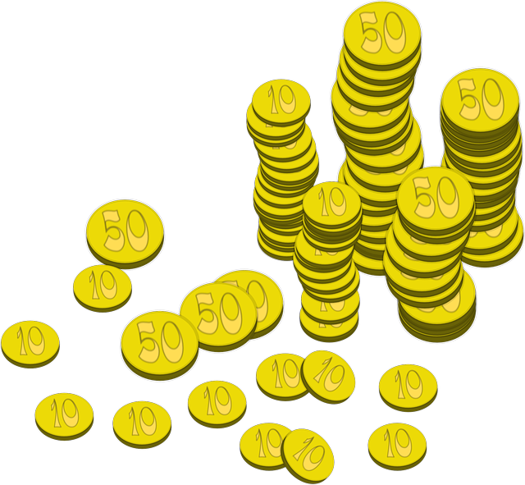
Menggapai Kesuksesan Berikutnya
Kreatif dalam Segala Hal
Penuh dengan Ide dan Gagasan
Memegang Teguh Kepercayaan
Memberikan Reward dan Punishment
Demokratis
Pola Pikir Positif
Menghindari Kebiasaan Menunda
Mengutamakan Prioritas
Kaya Akan Referensi
Memiliki Antusiasme
Peka terhadap Momentum
Hindari Keraguan
Pembelajar yang Ulung
Keterbukaan
Lincahkan Pikiran
Intuisi Tajam
Penuh Inisiatif
Tidak cepat Puas Diri

Slide 24
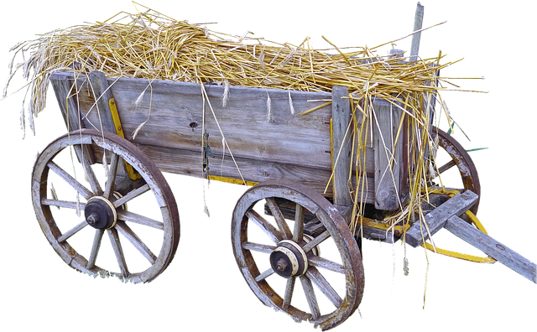
…..namun perlu dicamkan bahwa sesungguhnya
demikian,
Kepemimpinan bukanlah suatu popularitas, bukan kekuasaan, bukan keahlian melakukan pertunjukkan, dan bukan kebijaksanaan dalam perencanaan jangka panjang
Dalam bentuk yang paling sederhana, kepemimpinan adalah menyelesaikan sesuatu bersama orang lain dan membantu orang lain dalam mencapai suatu tujuan bersama.

Slide 25
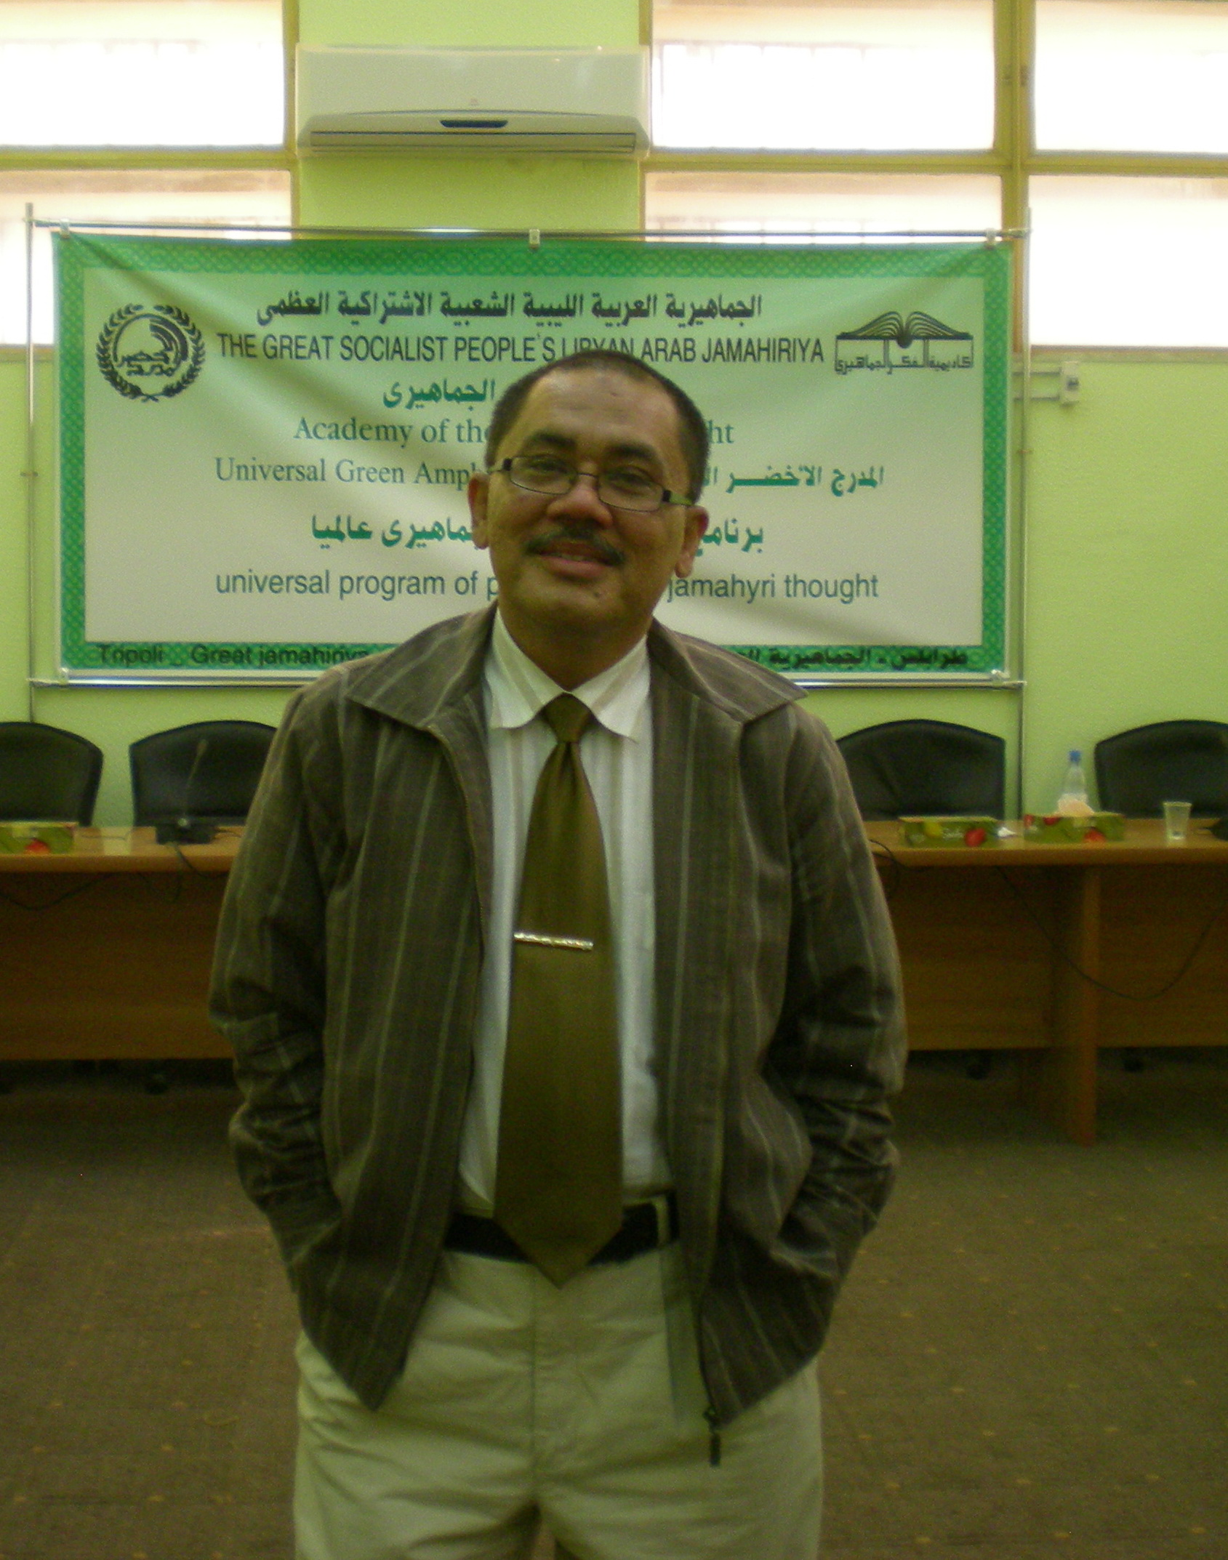

Sekian dan Terima Kasih,
Semoga Bermanfaat
Dengan hati, Zulkarnain Lubis

